Slide 1
智能硬件推荐网站
2014级 唐立杰 梁家乐

Slide 2
1
原理及效果
目录
2
本学期前已完成的工作
3
第一阶段的工作
4
接下来的工作

Slide 3
原理及目标
硬件数据采用java爬虫，从passmark上爬取
本程序配置推荐方案生成的方案主要使用迭代算法（GA）。
大致过程是根据用户输入的条件，从数据库的数据中筛选出符合条件的cpu、显卡等硬件，然后：
①随机生成n个配置方案样本（具体为10个），每个样本会根据其中的具体硬件信息计算出一个分数。
②根据生成的分数进行排序
③对分数较小的5个样本，随机改变其中的某个硬件参数，重新计算分数
重复步骤②③n次（程序中具体为50次）。

Slide 4
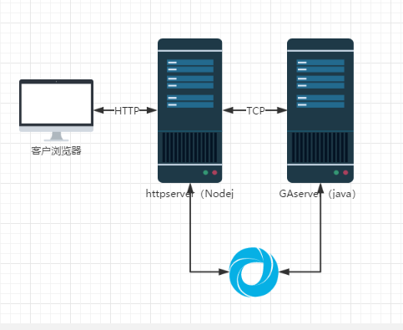

前期已完成的工作
构建了网站的基本架构
数据爬取工作、推荐算法基本完成

Slide 5
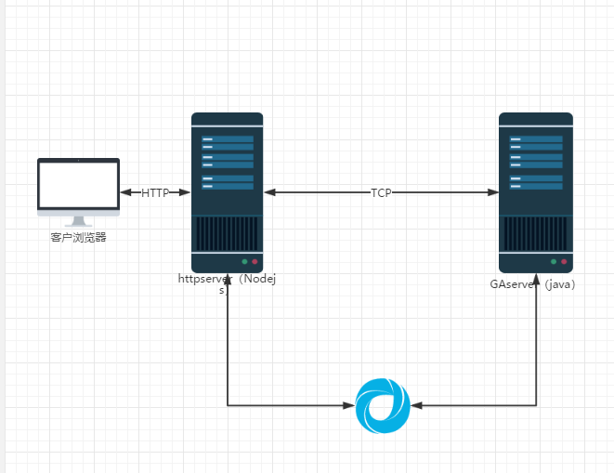

第一阶段的工作
重构网站构架以适应高并发情况
修复bug

Slide 6
第一阶段的工作
添加session校验
添加新闻栏
添加新闻发布页面

Slide 7
接下来的工作
添加新闻发布页面及对应身份验证和后台接口
修复bug
改进推荐算法
添加昵称 邮箱找回等人性化功能

Slide 8
谢谢
敬请指教

